Slide 1
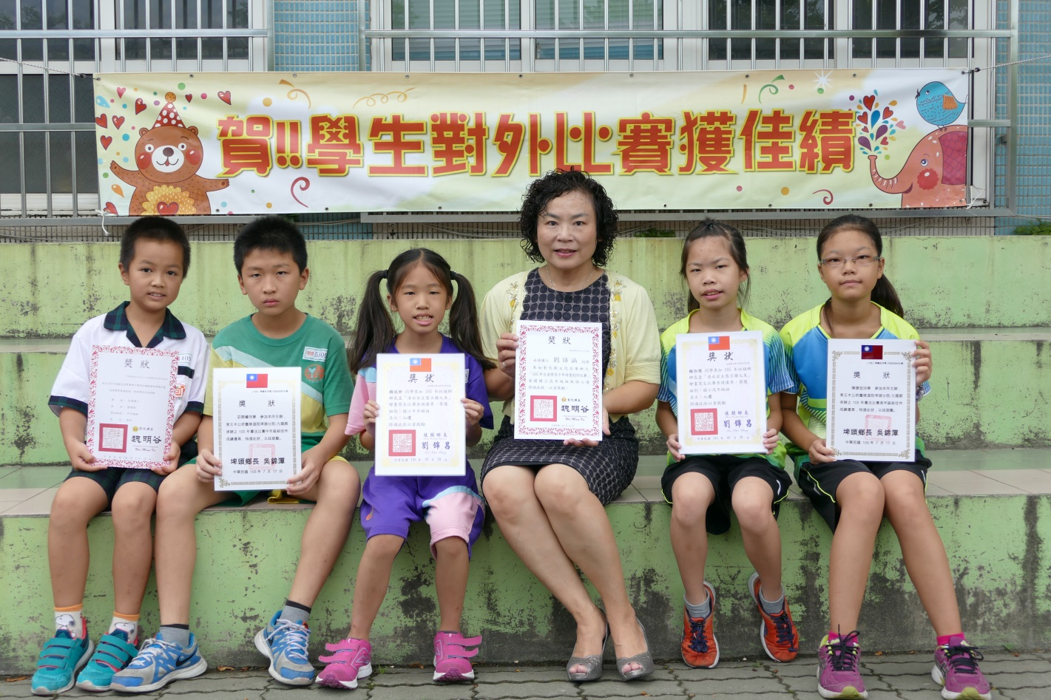
永靖國小校舍興建期間
教務處各教學區移動方式及動線說明
(含機器人社團)

Slide 2
良朋樓拆除重建時，到電腦教室與活動中心上下課路線說明
一、到圖書室三樓上電腦課
1.請導師與下一節科任老師確認上
課場域 。
2.班級導師於該節上課前集合學生
。

Slide 3
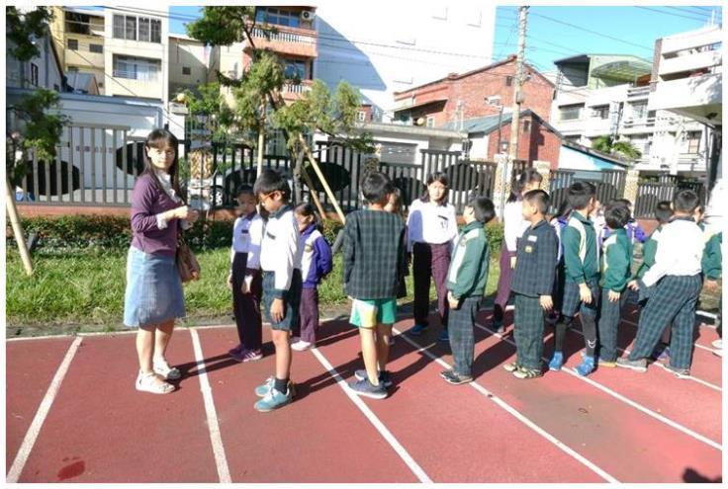
良朋樓拆除重建時，三、四 年級到電腦教室上課路線說明
3.集合地點：西側遊戲區前跑道。

Slide 4
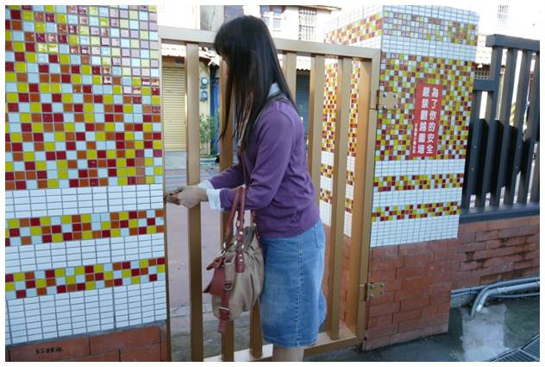
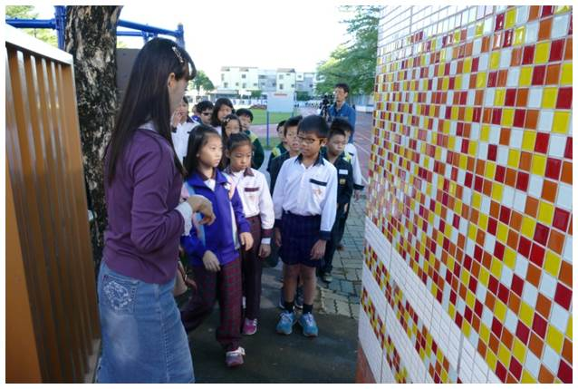
良朋樓拆除重建時，三、四 年級到電腦教室上課路線說明
4.班級導師協助開啟側門(小門號碼鎖)。

Slide 5
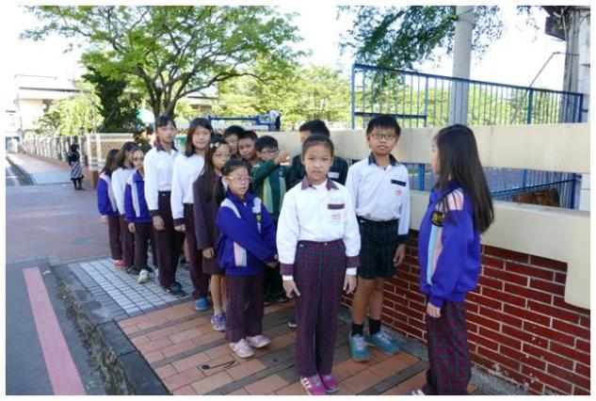
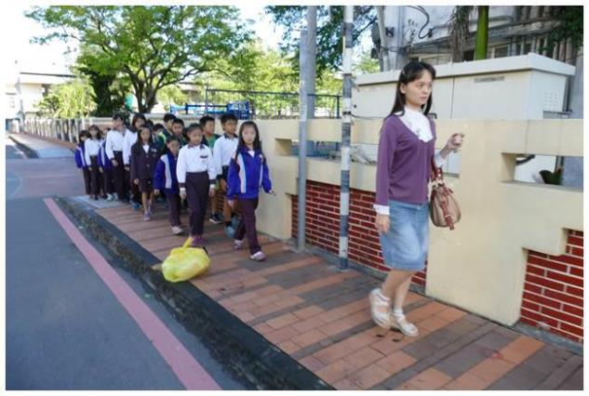
良朋樓拆除重建時，三、四 年級到電腦教室上課路線說明
5.班級導師帶領學生走通學步道。

Slide 6
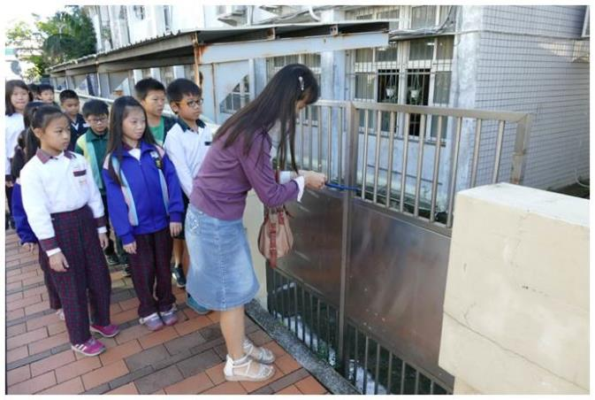
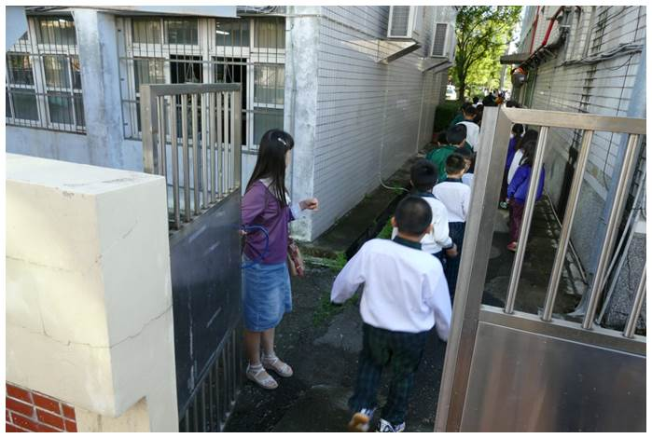
良朋樓拆除重建時，三、四 年級到電腦教室上課路線說明
6.班級導師協助開啟秉文館後側小門(小門號碼鎖)

Slide 7
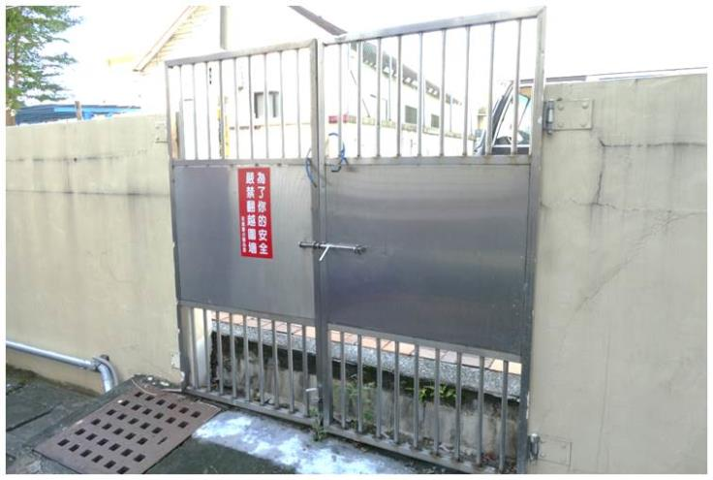
良朋樓拆除重建時，三、四 年級到電腦教室上課路線說明
7.班級導師協助關閉小門

Slide 8
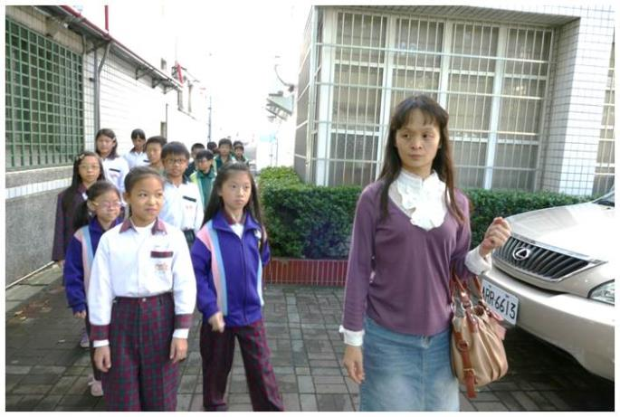
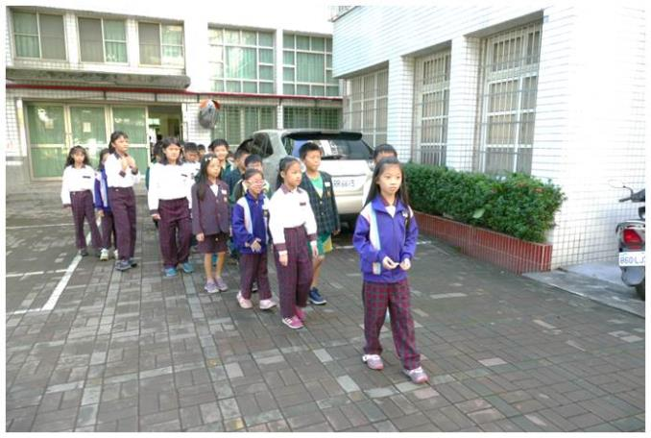
良朋樓拆除重建時，三、四 年級到電腦教室上課路線說明
8.班級導師引導學生到圖書室前

Slide 9
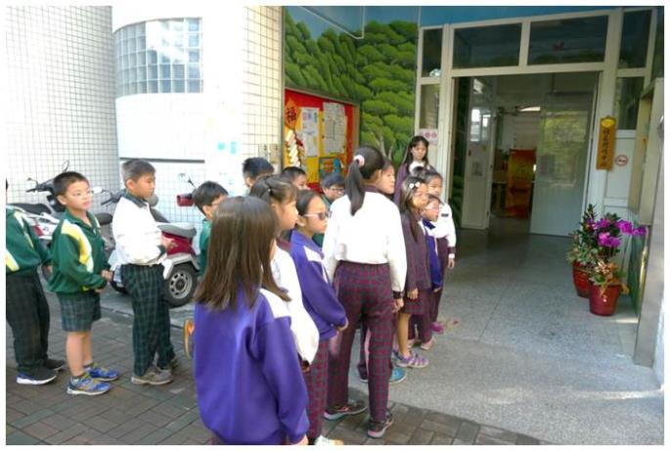
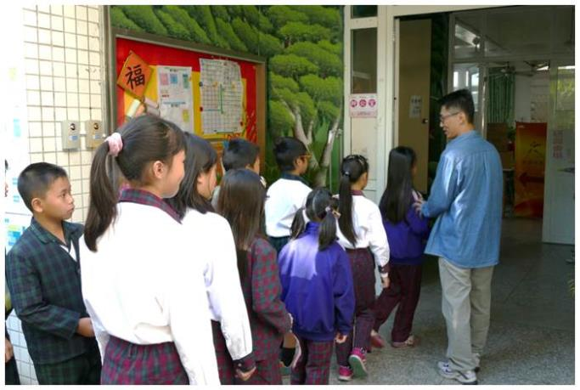
良朋樓拆除重建時，三、四 年級到電腦教室上課路線說明
9.班級導師將學生交給任課教師

Slide 10
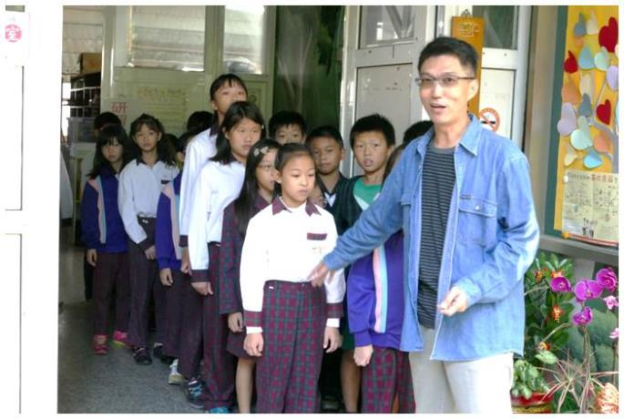
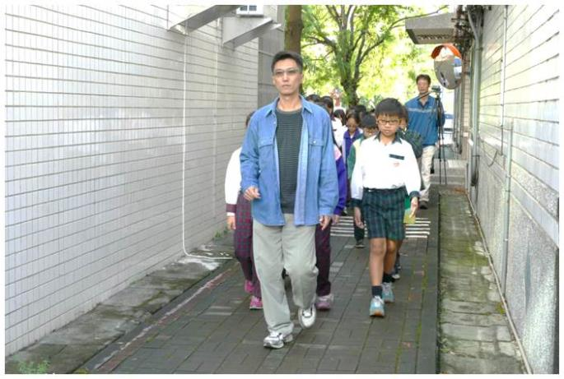
良朋樓拆除重建時，從圖書室回後棟教室下課路線說明
10.任課教師將學生帶往側門集合區

Slide 11
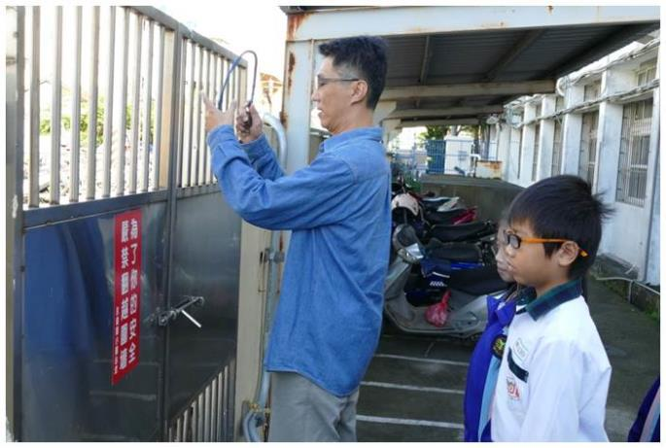
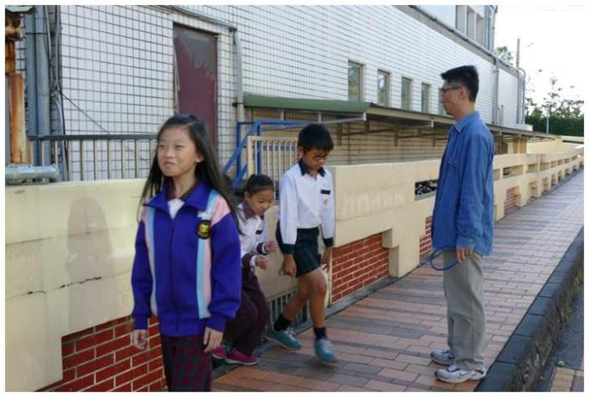
良朋樓拆除重建時，從圖書室回後棟教室下課路線說明
11.任課教師協助開啟秉文館後方小門

Slide 12
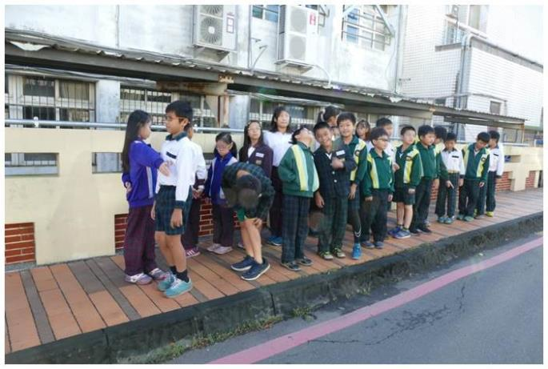
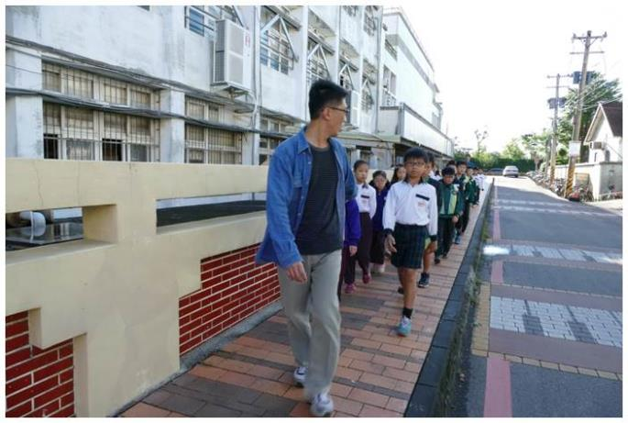
良朋樓拆除重建時，從圖書室回後棟教室下課路線說明
12.任課教師帶領學生走通學步道

Slide 13
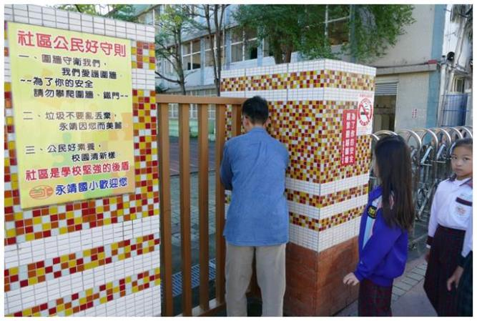
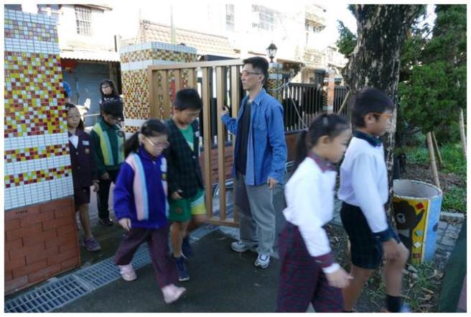
良朋樓拆除重建時，從圖書室回後棟教室下課路線說明
12.任課教師協助開啟側門(小門)

Slide 14
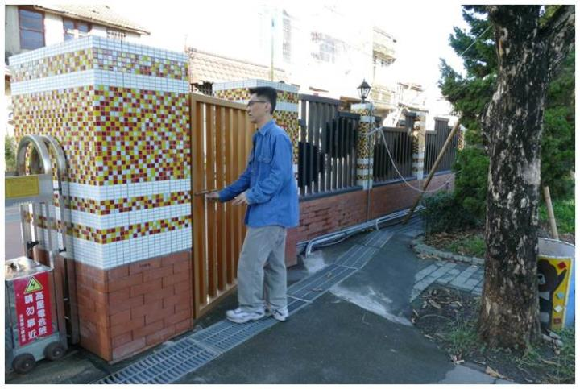
良朋樓拆除重建時，從圖書室回後棟教室下課路線說明
13.任課教師協助關閉側門

Slide 15
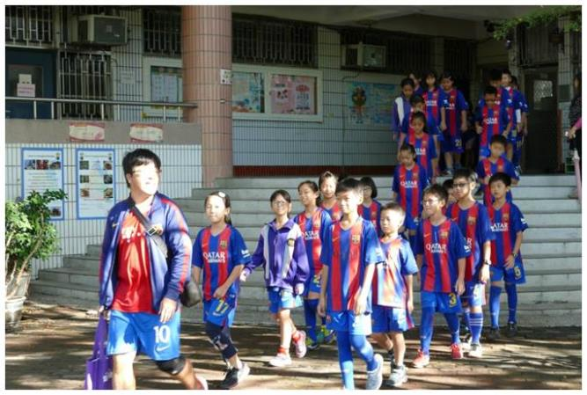
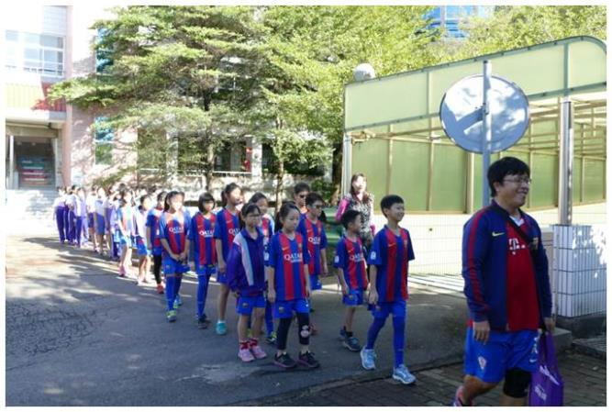
良朋樓拆除重建時，五、六 年級到活動中心上課路線說明
(1)任課教師將學生帶往東大門。

Slide 16
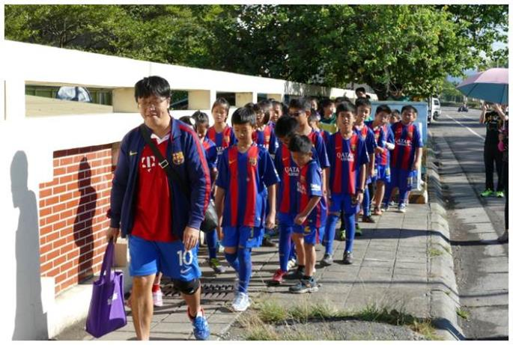
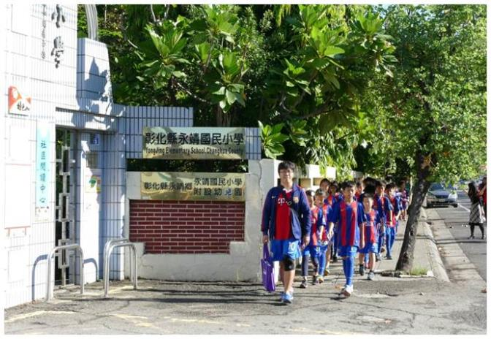
良朋樓拆除重建時，五、六 年級到活動中心上課路線說明
(2)任課教師帶領學生走人行道。

Slide 17
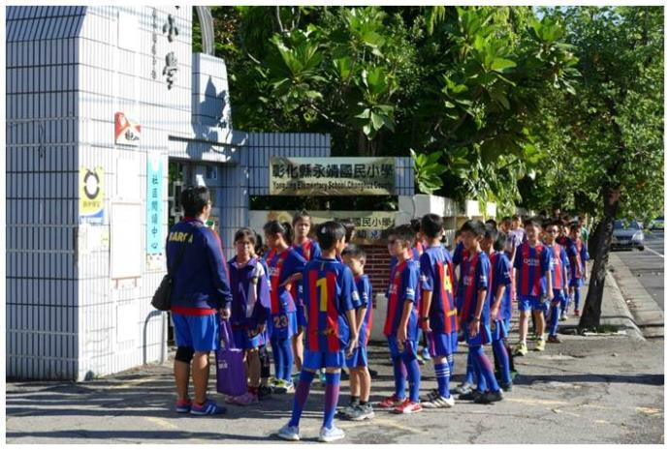
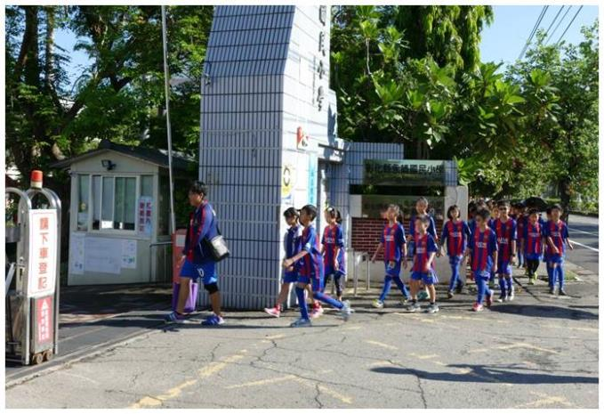
良朋樓拆除重建時，五、六 年級到活動中心上課路線說明
(3)任課教師引導學生進入正門。

Slide 18
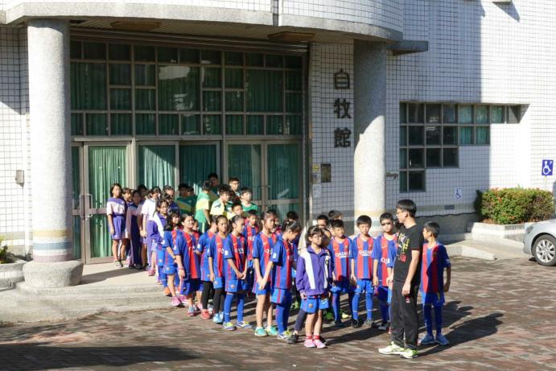
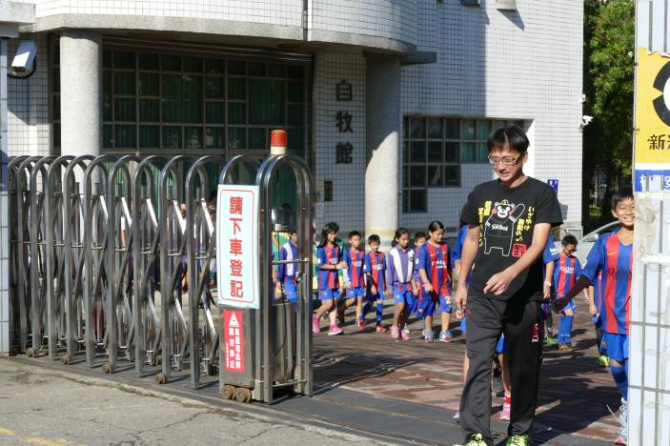
良朋樓拆除重建時，五、六 年級從活動中心下課路線說明
(4)任課教師清點人數後﹐將學生帶往回
東大門。

Slide 19
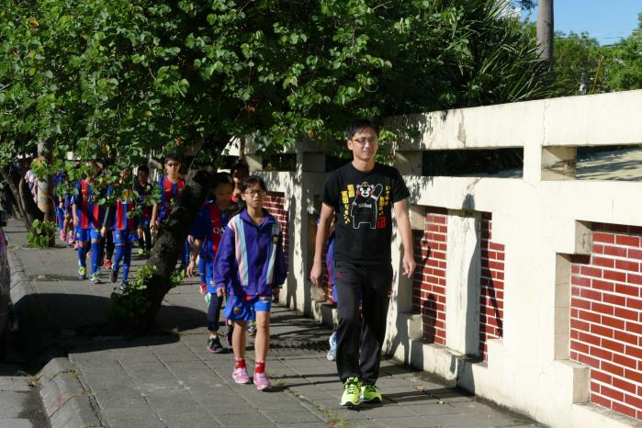
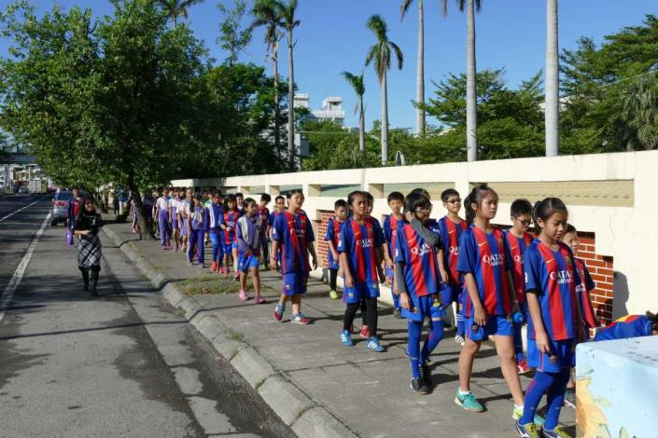
良朋樓拆除重建時，五、六 年級從活動中心下課路線說明
(5)任課教師引導學生走人行道進入東大門

Slide 20
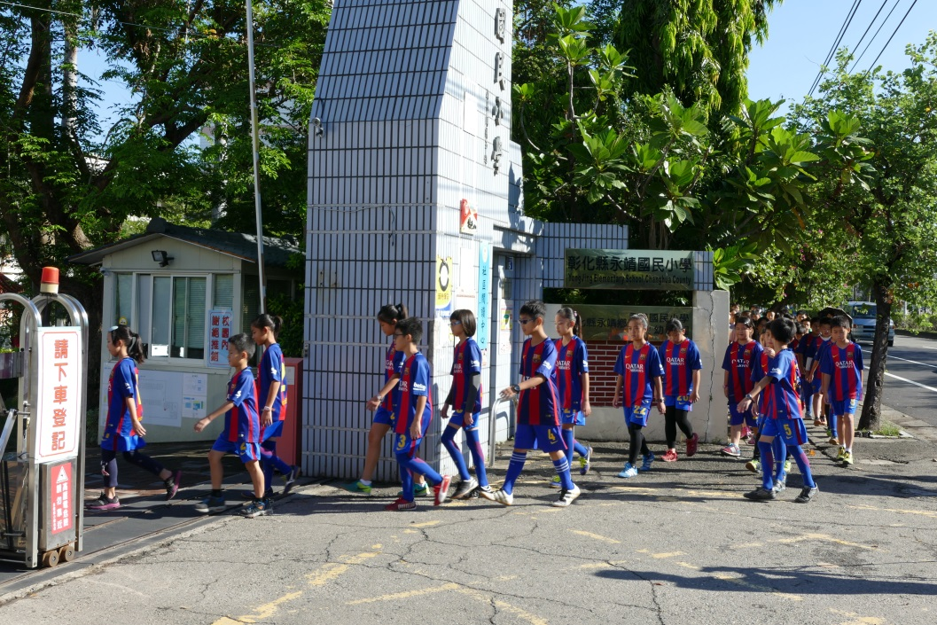
良朋樓拆除重建時，到電腦教室與活動中心上下課特別注意事項
進出側門與正門時，須特別留意是否有工程車同時進出！

Slide 21
機器人社團上下課方式
星期一早上7:50前﹐側門小門及東大門由社團指導老師集合帶隊｡
8:35下課﹐統一由原指導老師帶回原集合地點回各班｡
請各位參加社團活動的小朋友準時集合﹐確保安全!!!

Slide 22
多一分留意！安全多一分保障！
永靖國小全體師長

